Slide 1
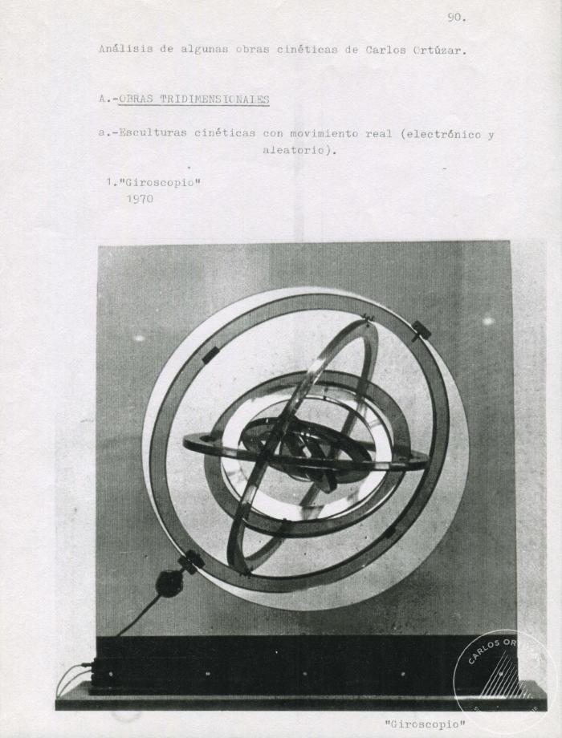
Análisis de algunas obras cinéticas de Carlos Ortúzar. Giroscopio (6-10002)

